Slide 1
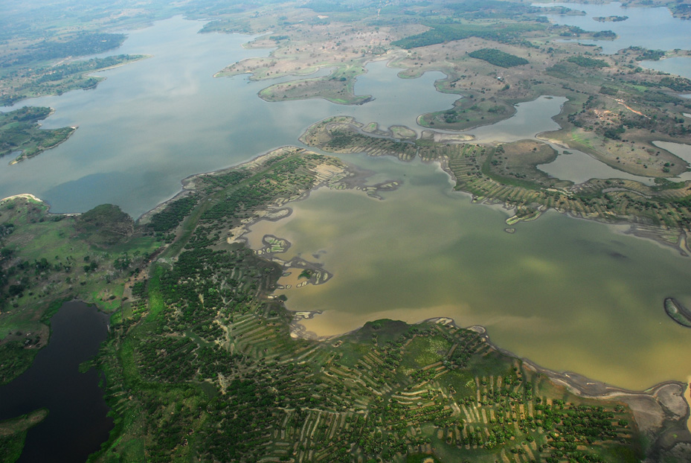
PLAN DE ACCIÓN PARA LA REDUCCIÓN DEL RIESGO DE INUNDACIONES Y LA ADAPTACIÓN AL CAMBIO CLIMÁTICO EN LA MOJANA
Marzo de 2016

Slide 2
ARBOL DEL PROBLEMA
EFECTOS
Pérdidas asociadas a actividades productivas y daño a infraestructura
Pérdida de biodiversidad y alteración de dinámicas ambientales
Precario nivel de bienestar de la población
Poca planificación del uso del territorio y bajo desempeño fiscal municipal
Inundaciones periódicas de la infraestructura existente
Rompimiento de diques generan mayores desastres
Múltiples barreras de acceso a educación , salud y servicios básicos
Respuestas institucionales inadecuadas e insuficientes
PROBLEMA CENTRAL
Deficiente gestión del riesgo por amenazas hidrometeorológicas que ha impedido la adaptación al cambio climático y el desarrollo integral sostenible de la región de La Mojana
Incapacidad de la población para responder y adaptarse frente a las amenazas hidrometeorológicas
Ausencia de información necesaria para la toma de decisiones
Deficiencia de los instrumentos de ordenamiento territorial
Fallas en la ubicación, diseño y construcción de la infraestructura de regulación
CAUSAS
Concentración de la tierra
Medios de vida deteriorados, analfabetismo y bajos niveles de ingreso
Viviendas inadaptadas
(Déficit cualitativo)
Deficiencias en la cobertura de acceso a servicios básicos, de educación y salud
Debilidad de los entes territoriales en la gestión del riesgo
Vulnerabilidad por pobreza y desigualdad
Ausencia de Estado y debilidad institucional
Aislamiento geográfico
Notes:
Uno ataca primero (dependiendo del tiempo y los recursos) los problemas (causas) más inmediatas al problema central

Slide 3
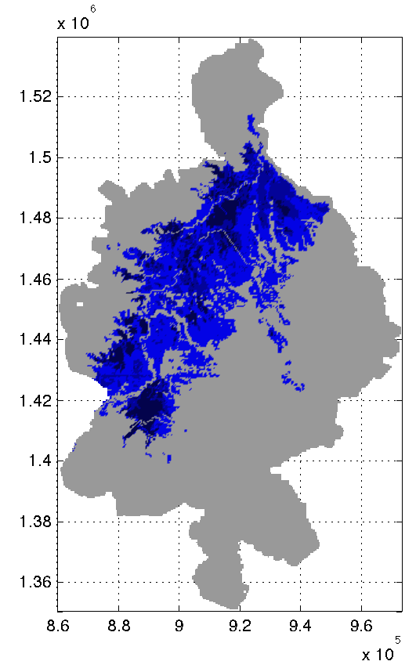
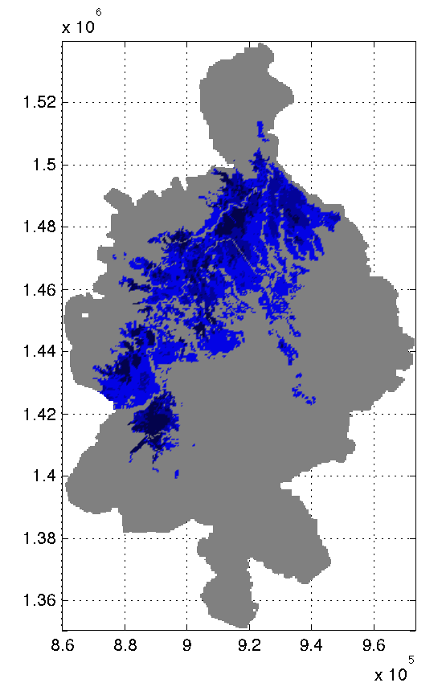
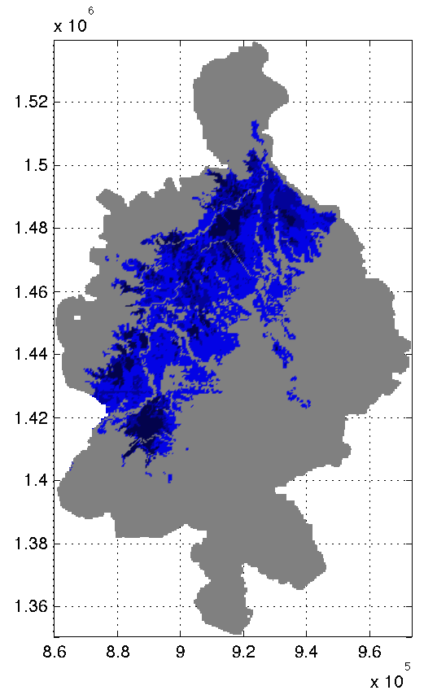
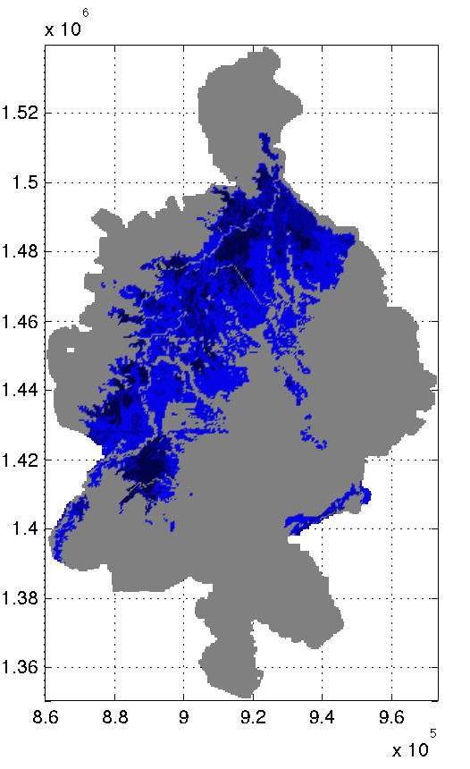
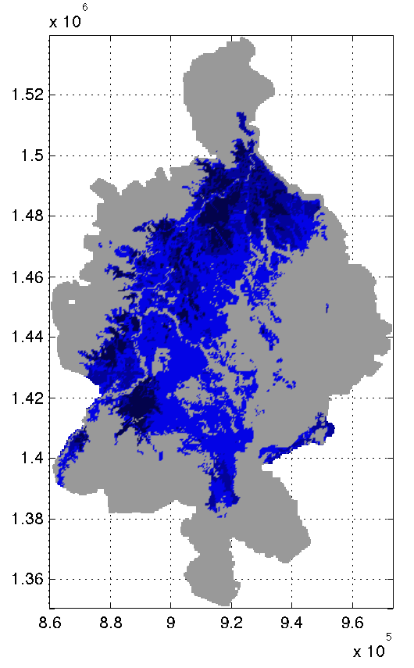
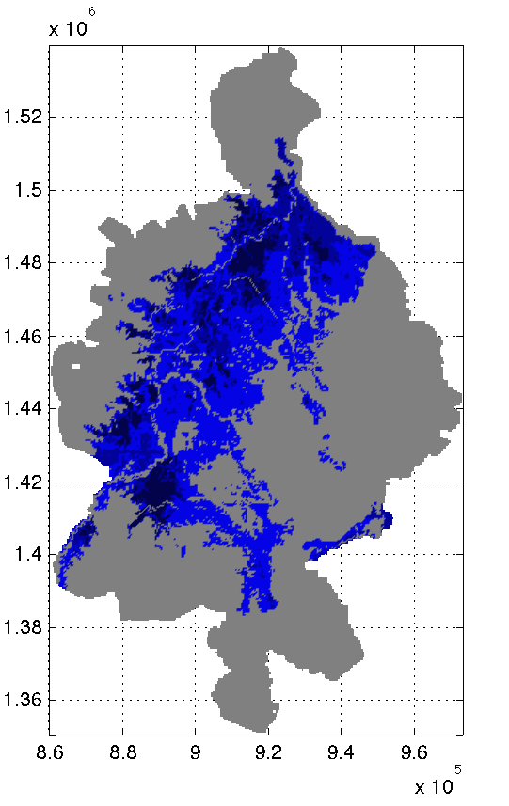
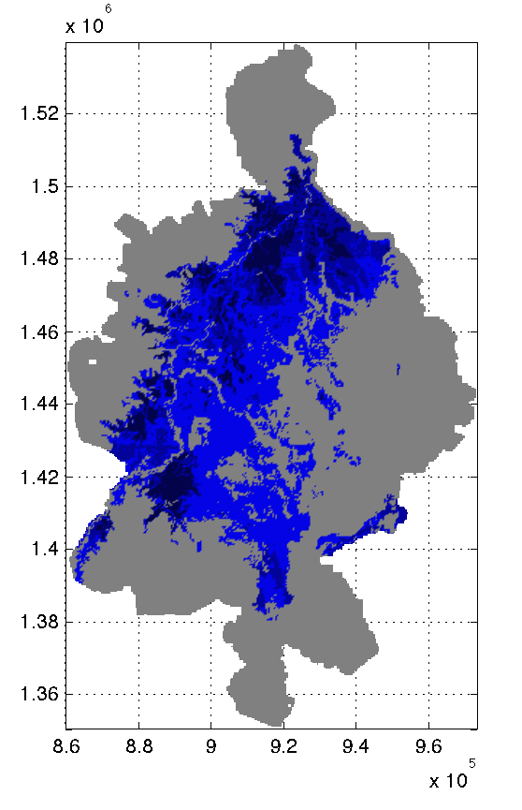
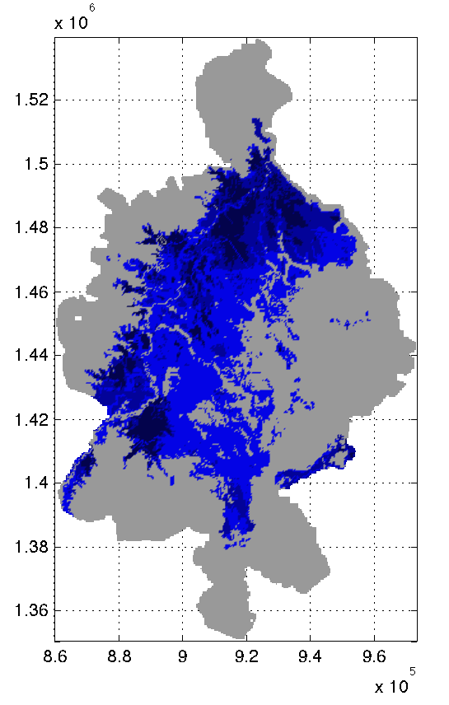
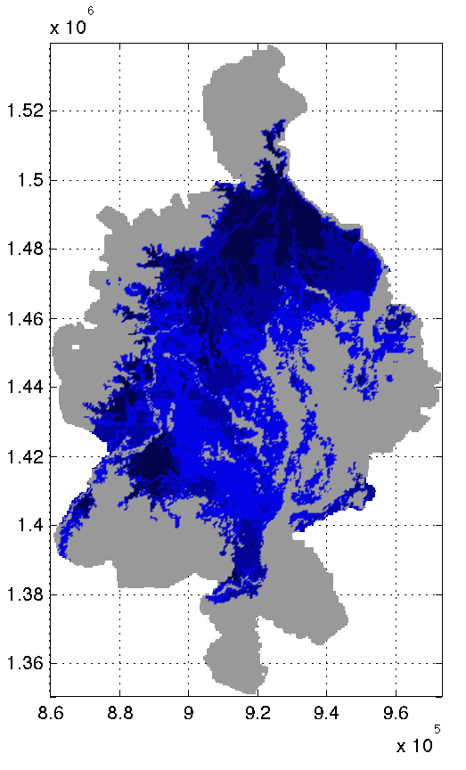
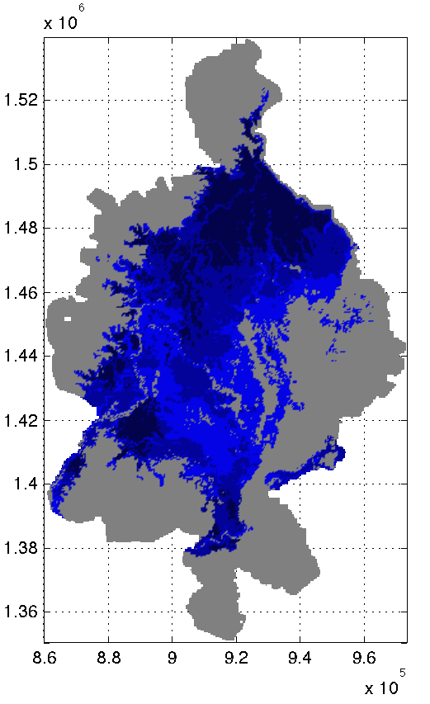
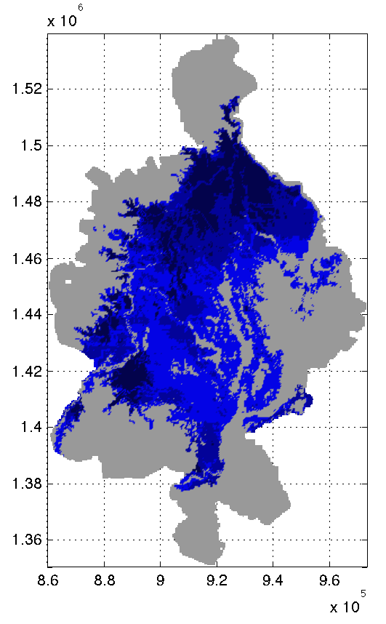
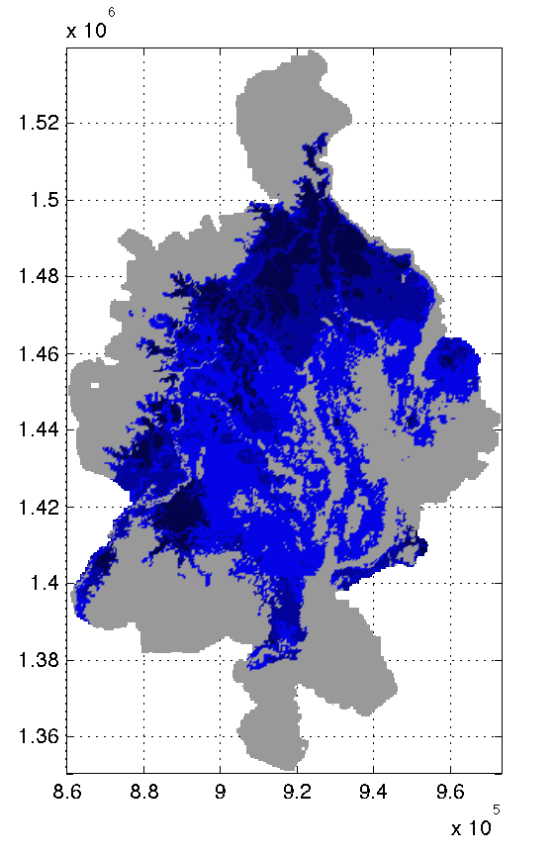
AMENAZA POR INUNDACIÓN
Recurrentes
Moderados a Altos
Extremos

Slide 4
Análisis Integrado
2 años
100% probabilidad de excedencia en 50 años

Slide 5
Análisis Integrado
100 años
39% probabilidad de excedencia en 50 años

Slide 6
Análisis Integrado
500 años
9.5% probabilidad de excedencia en 50 años

Slide 7
ALTERNATIVAS DE INTERVENCIÓN SOBRE EL DIQUE
1. Sin intervenciones en el dique sobre el río Cauca
2. Refuerzo y realce del dique actual en el tramo Colorado-Las Brisas
3. Realce del dique actual y continuación de dique hasta Pinillos
4. Dique reforzado con estructuras de derivación
5. Dique paralelo fuera del cauce mayor con estructuras de derivación
Notes:
Nelson importante hacer la reflexión sobre la representatitividad de las medidas

Slide 8
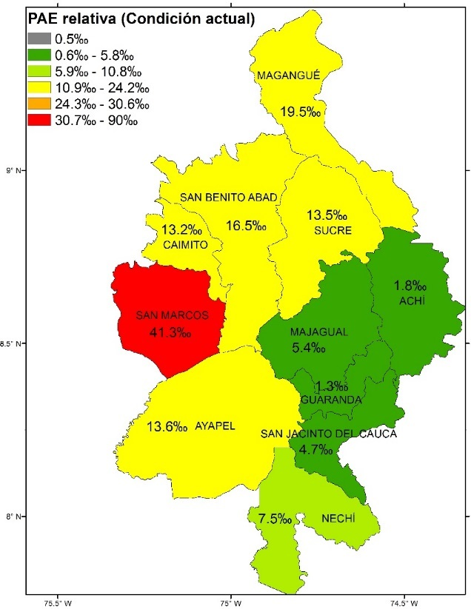
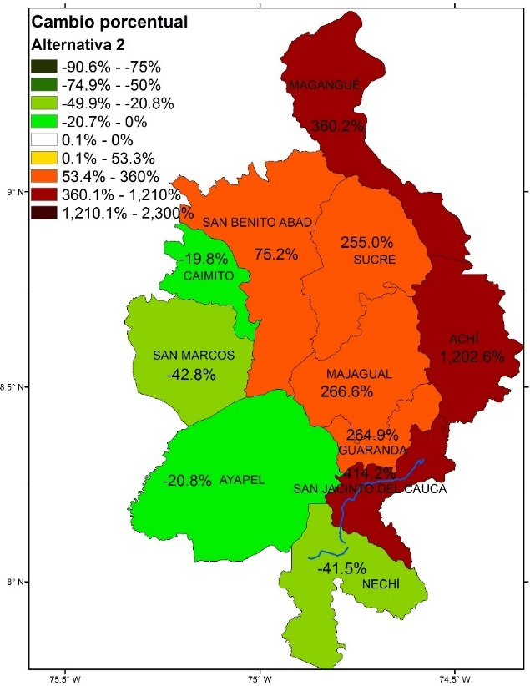
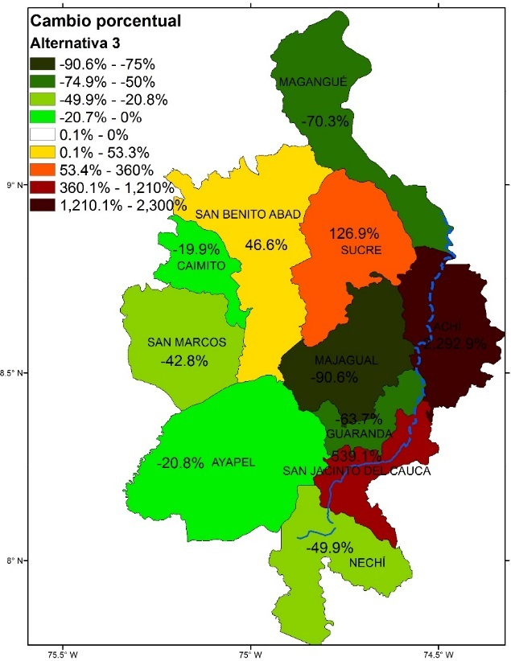
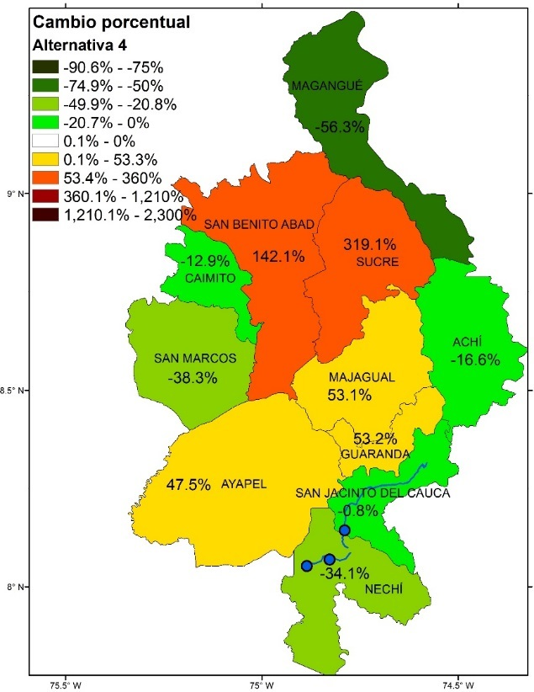
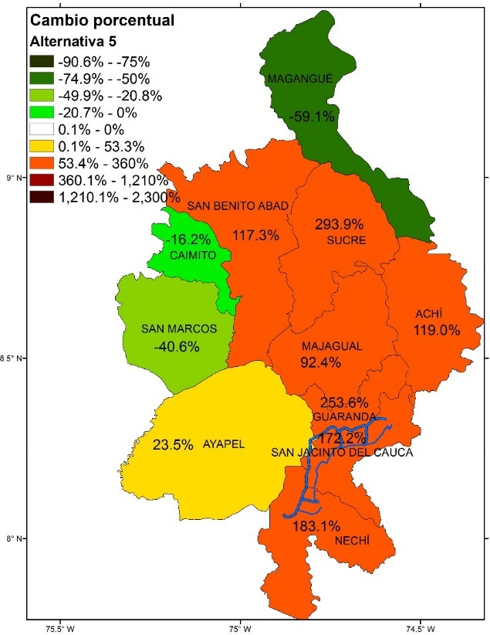
ANÁLISIS DE ALTERNATIVAS SOBRE EL DIQUE
CAMBIO PORCENTUAL DE LA PÉRDIDA (%)

Slide 9
EFECTOS DE LAS ALTERNATIVAS EN EL RIESGO
Pérdidas totales (toda la Mojana)

Slide 10
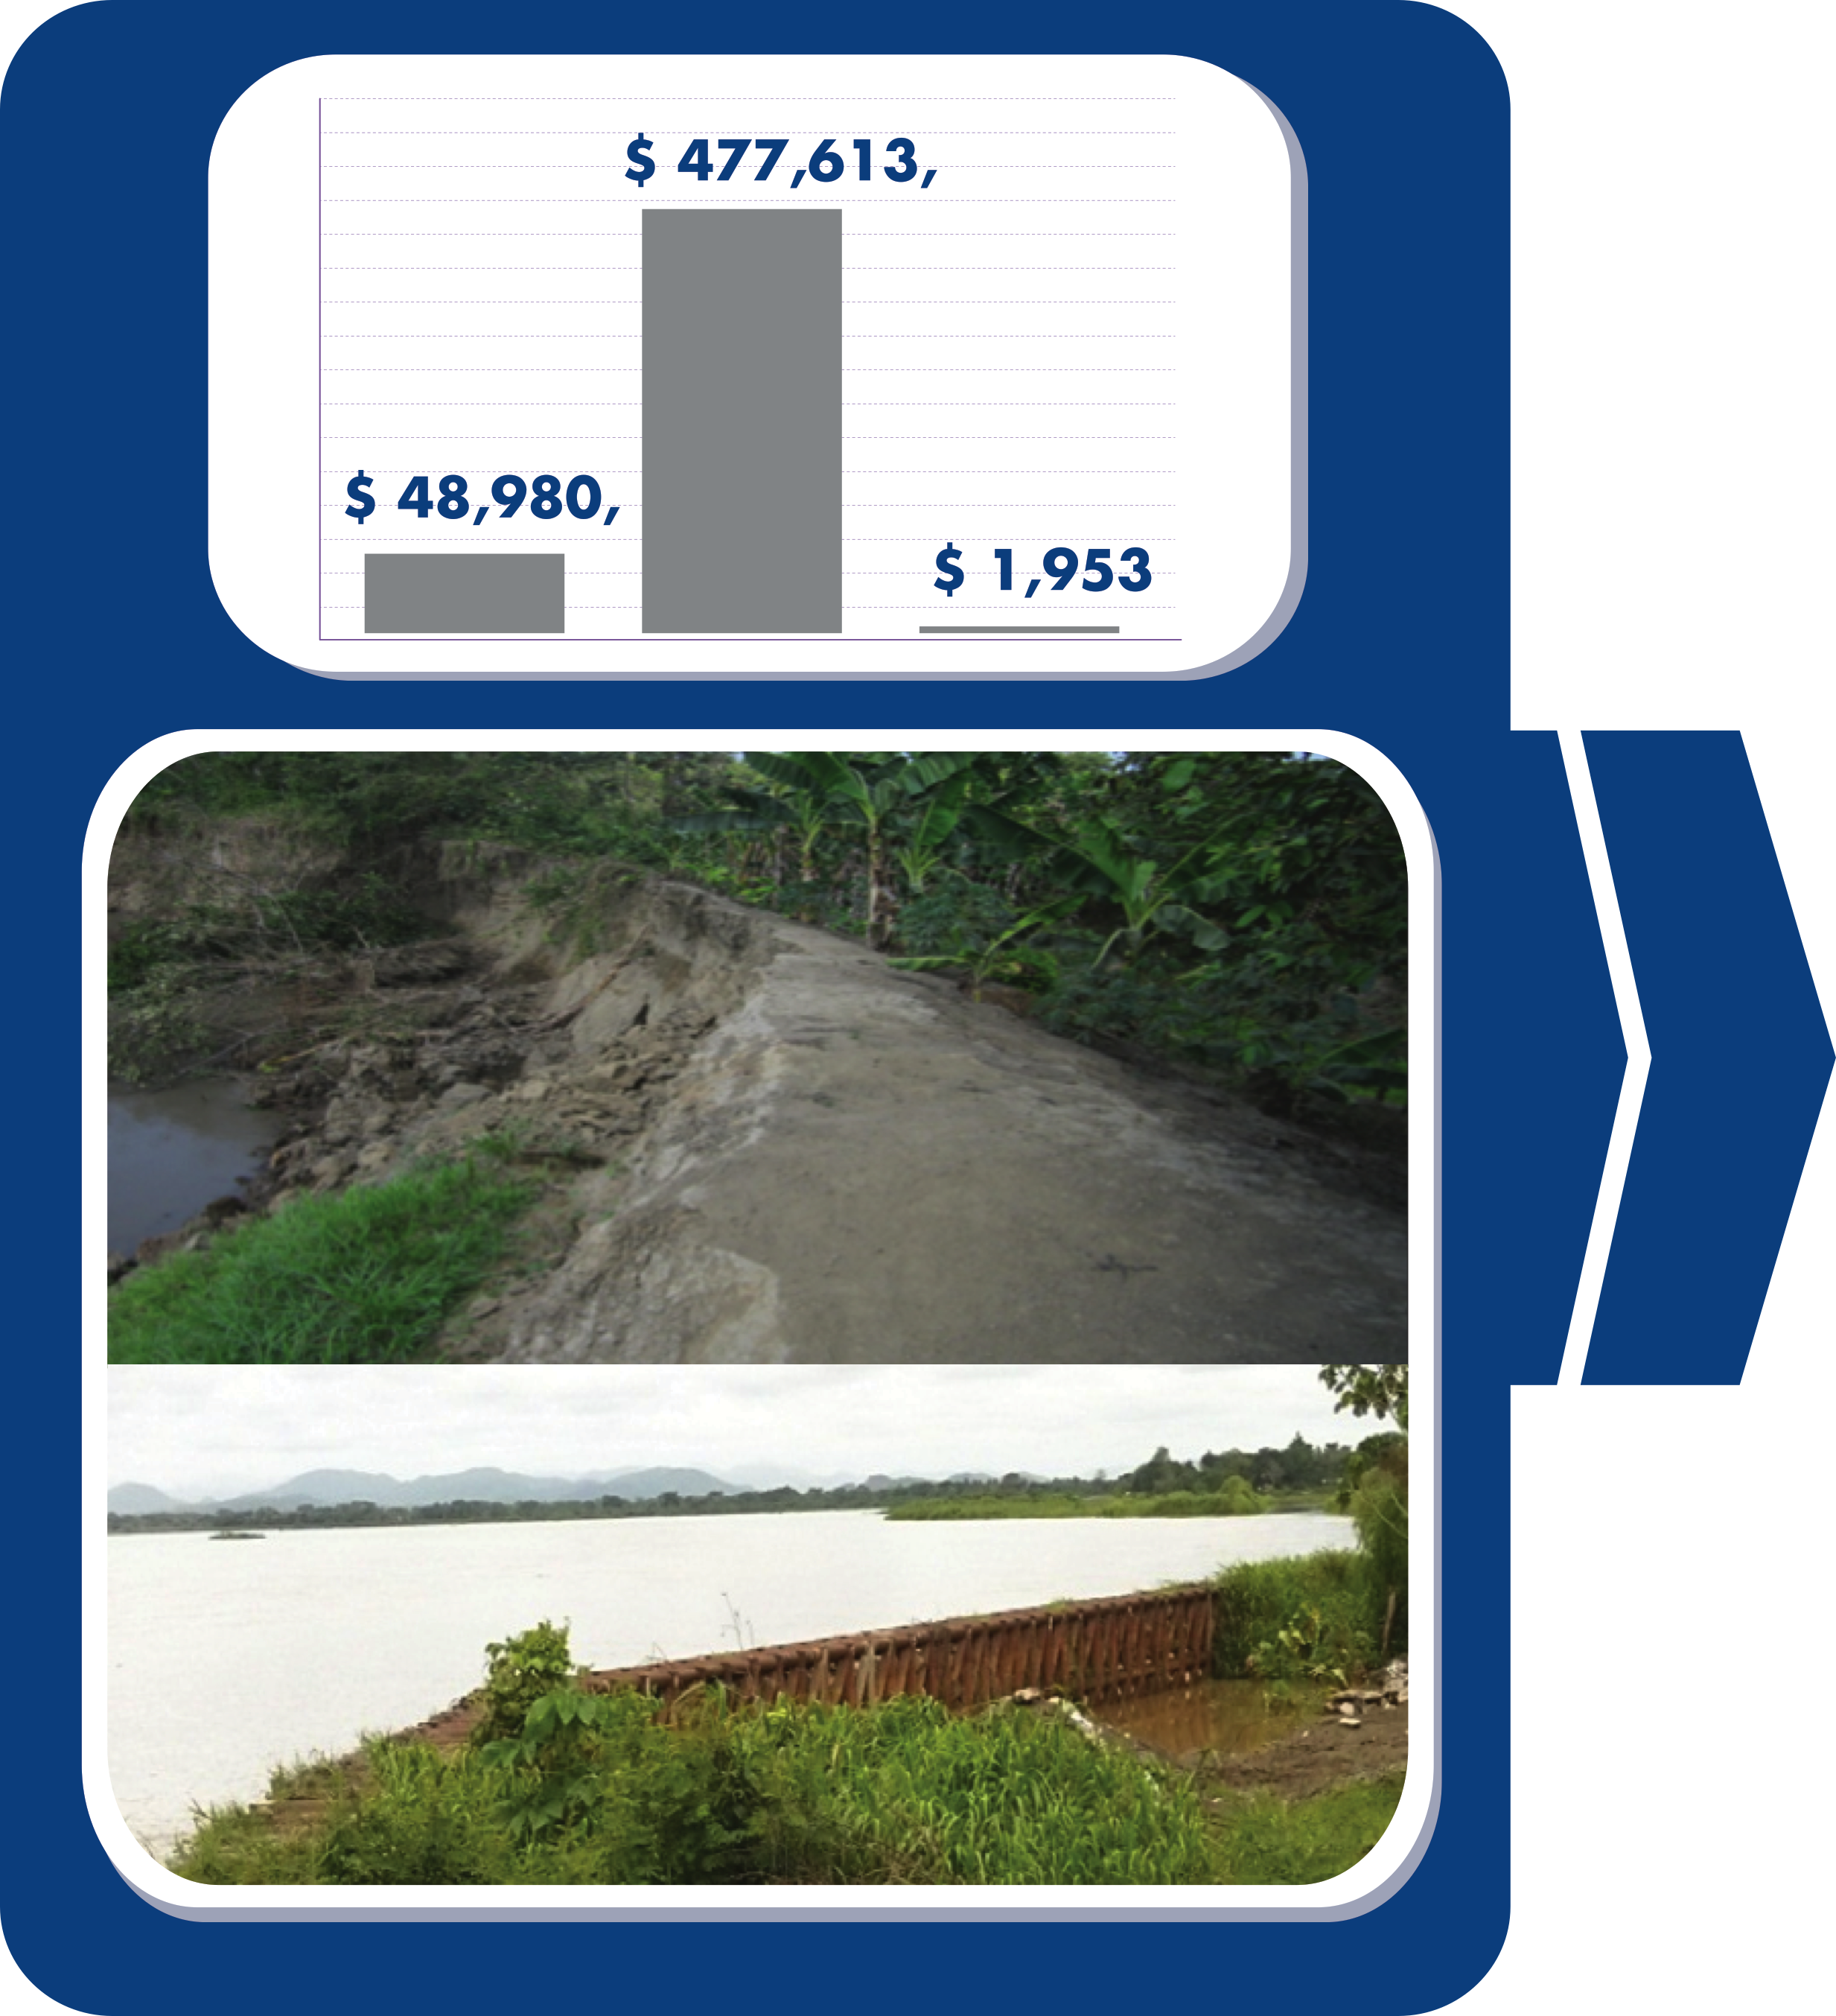
MODELO DE INTERVENCIÓN BASADO EN DIQUES
Notes:
Cambiar esta diapositiva por una mas gráfica
----- Meeting Notes (2/25/16 08:24) -----
Enfoque visual: cuando introduzcamos una foto del antes y otra del después. Lo que logra
La imagen con el dique lo que hubiese pasado. Valió la pena esperarse
Por muchos años, se ha venido interviniendo la region de La Mojana a través de la construcción de diques y estructuras de control, sin embargo los indicadores asociados a productividad y calidad de vida no han mejorado y en muchos casos el panorama es aún peor.
Los resultados de este proyecto basados en modelación de la amenaza y del riesgo con un enfoque probabilista indican que la infraestructura de control de inundaciones (diques) no mejora el riesgo por inundaciones y en muchos casos lo agrava. En ese sentido, es indispensable cambiar la estrategia de intervención en La Mojana.
Los resultados de la evaluación probabilista del riesgo, que considera escenarios actuales y futuros, indican que las medidas que se han considerado, aunque pueden llegar a impactar de manera positiva algunos municipios puede afectar negativamente otros. Esto indica que las intervenciones en La Mojana deben hacerse de manera diferencial desde el punto de vista espacial.

Slide 11
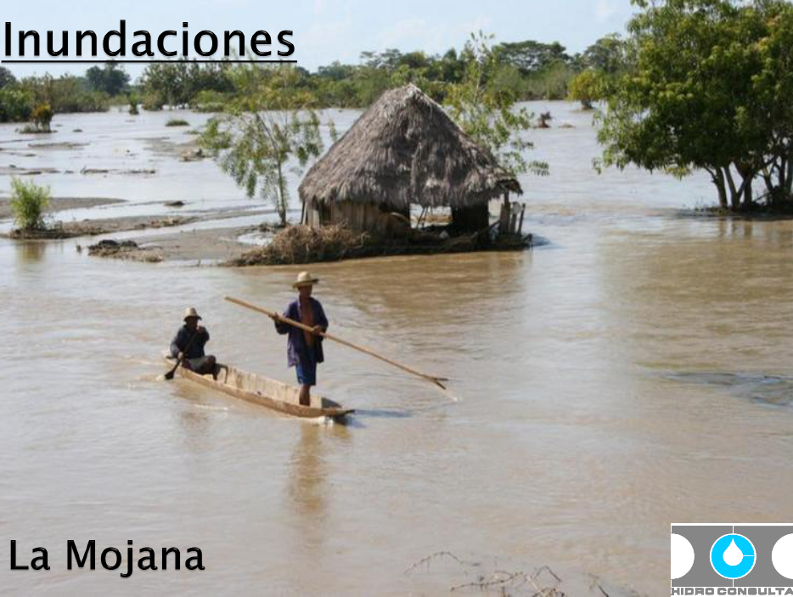
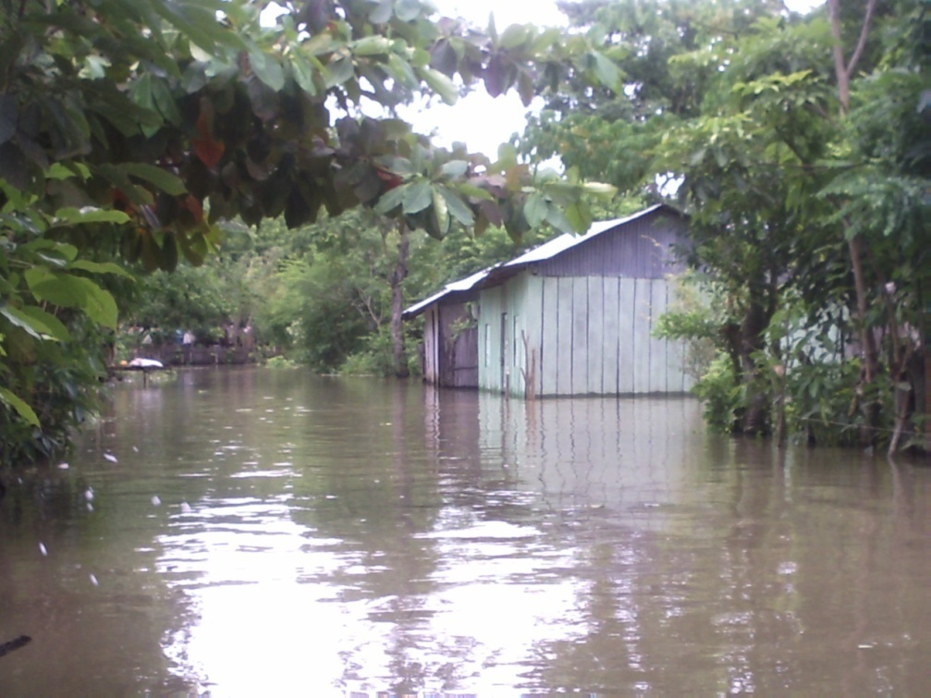
MODELO DE INTERVENCIÓN BASADO EN DIQUES
Fenómeno de La Niña 2010-2011
  11 municipios afectados
  180.569 personas afectadas
  316.641 hectáreas inundadas
Notes:
Cambiar esta diapositiva por una mas gráfica
----- Meeting Notes (2/25/16 08:24) -----
Enfoque visual: cuando introduzcamos una foto del antes y otra del después. Lo que logra
La imagen con el dique lo que hubiese pasado. Valió la pena esperarse
Por muchos años, se ha venido interviniendo la region de La Mojana a través de la construcción de diques y estructuras de control, sin embargo los indicadores asociados a productividad y calidad de vida no han mejorado y en muchos casos el panorama es aún peor.
Los resultados de este proyecto basados en modelación de la amenaza y del riesgo con un enfoque probabilista indican que la infraestructura de control de inundaciones (diques) no mejora el riesgo por inundaciones y en muchos casos lo agrava. En ese sentido, es indispensable cambiar la estrategia de intervención en La Mojana.
Los resultados de la evaluación probabilista del riesgo, que considera escenarios actuales y futuros, indican que las medidas que se han considerado, aunque pueden llegar a impactar de manera positiva algunos municipios puede afectar negativamente otros. Esto indica que las intervenciones en La Mojana deben hacerse de manera diferencial desde el punto de vista espacial.

Slide 12
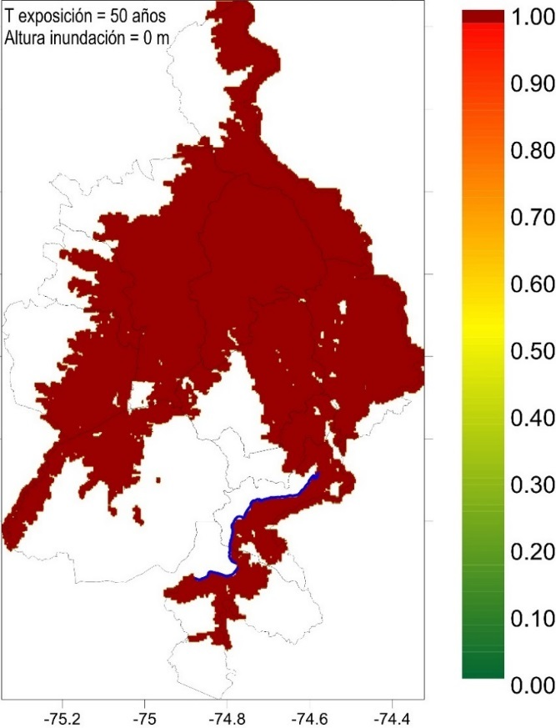

MODELO DE INTERVENCIÓN BASADO EN DIQUES
PROBABILIDAD DE INUNDACIÓN
Notes:
Cambiar esta diapositiva por una mas gráfica
----- Meeting Notes (2/25/16 08:24) -----
Enfoque visual: cuando introduzcamos una foto del antes y otra del después. Lo que logra
La imagen con el dique lo que hubiese pasado. Valió la pena esperarse
Por muchos años, se ha venido interviniendo la region de La Mojana a través de la construcción de diques y estructuras de control, sin embargo los indicadores asociados a productividad y calidad de vida no han mejorado y en muchos casos el panorama es aún peor.
Los resultados de este proyecto basados en modelación de la amenaza y del riesgo con un enfoque probabilista indican que la infraestructura de control de inundaciones (diques) no mejora el riesgo por inundaciones y en muchos casos lo agrava. En ese sentido, es indispensable cambiar la estrategia de intervención en La Mojana.
Los resultados de la evaluación probabilista del riesgo, que considera escenarios actuales y futuros, indican que las medidas que se han considerado, aunque pueden llegar a impactar de manera positiva algunos municipios puede afectar negativamente otros. Esto indica que las intervenciones en La Mojana deben hacerse de manera diferencial desde el punto de vista espacial.

Slide 13
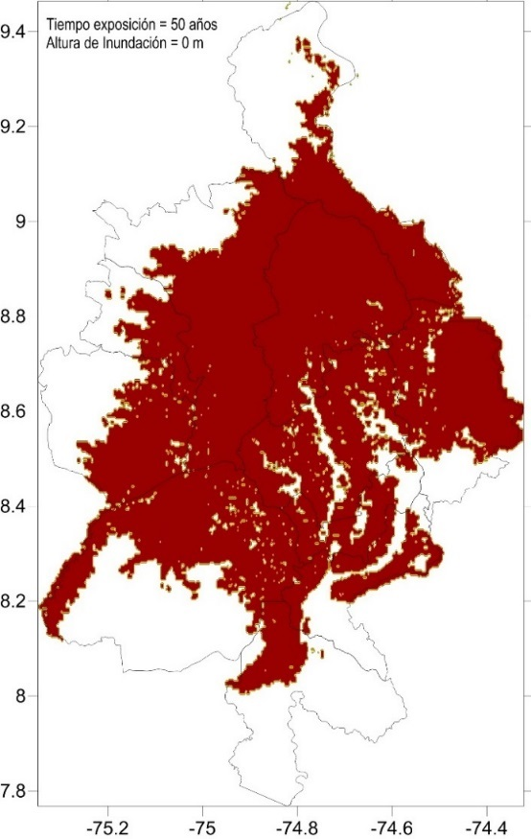
MODELO DE INTERVENCIÓN BASADO EN DIQUES
PROBABILIDAD DE INUNDACIÓN
Notes:
Cambiar esta diapositiva por una mas gráfica
----- Meeting Notes (2/25/16 08:24) -----
Enfoque visual: cuando introduzcamos una foto del antes y otra del después. Lo que logra
La imagen con el dique lo que hubiese pasado. Valió la pena esperarse
Por muchos años, se ha venido interviniendo la region de La Mojana a través de la construcción de diques y estructuras de control, sin embargo los indicadores asociados a productividad y calidad de vida no han mejorado y en muchos casos el panorama es aún peor.
Los resultados de este proyecto basados en modelación de la amenaza y del riesgo con un enfoque probabilista indican que la infraestructura de control de inundaciones (diques) no mejora el riesgo por inundaciones y en muchos casos lo agrava. En ese sentido, es indispensable cambiar la estrategia de intervención en La Mojana.
Los resultados de la evaluación probabilista del riesgo, que considera escenarios actuales y futuros, indican que las medidas que se han considerado, aunque pueden llegar a impactar de manera positiva algunos municipios puede afectar negativamente otros. Esto indica que las intervenciones en La Mojana deben hacerse de manera diferencial desde el punto de vista espacial.

Slide 14
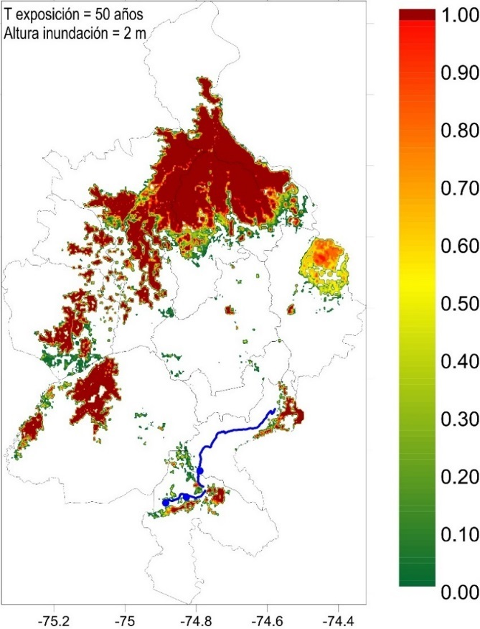
NUEVO MODELO DE INTERVENCIONES BASADO EN GESTIÓN INTEGRAL DEL RIESGO
PROBABILIDAD DE INUNDACIÓN
Notes:
Cambiar esta diapositiva por una mas gráfica
----- Meeting Notes (2/25/16 08:24) -----
Enfoque visual: cuando introduzcamos una foto del antes y otra del después. Lo que logra
La imagen con el dique lo que hubiese pasado. Valió la pena esperarse
Por muchos años, se ha venido interviniendo la region de La Mojana a través de la construcción de diques y estructuras de control, sin embargo los indicadores asociados a productividad y calidad de vida no han mejorado y en muchos casos el panorama es aún peor.
Los resultados de este proyecto basados en modelación de la amenaza y del riesgo con un enfoque probabilista indican que la infraestructura de control de inundaciones (diques) no mejora el riesgo por inundaciones y en muchos casos lo agrava. En ese sentido, es indispensable cambiar la estrategia de intervención en La Mojana.
Los resultados de la evaluación probabilista del riesgo, que considera escenarios actuales y futuros, indican que las medidas que se han considerado, aunque pueden llegar a impactar de manera positiva algunos municipios puede afectar negativamente otros. Esto indica que las intervenciones en La Mojana deben hacerse de manera diferencial desde el punto de vista espacial.

Slide 15
OBJETIVOS DEL PLAN DE ACCIÓN
OBJETIVO CENTRAL: Contribuir al desarrollo integral sostenible y adaptado al cambio climático de la región de La Mojana, fundamentado en la gestión adecuada del riesgo por amenazas hidrometeorológicas.
Contribuir a la reducción del riesgo por amenazas hidrometeorológicas a través del desarrollo de estructuras adecuadas de manejo del recurso hídrico, así como infraestructura adaptada.
Impulsar un desarrollo sostenible orientado a garantizar los derechos sociales, culturales y ambientales.
Recuperar las dinámicas hídricas de los cuerpos de agua de la región de tal manera que se ayude a garantizar sus servicios ecosistémicos en un enfoque de adaptación al cambio climático.
Fortalecer las capacidades institucionales y de la población para adaptarse a las dinámicas hídricas con un enfoque prospectivo de gestión del riesgo.

Slide 16
INFRAESTRUCTURA MAS SOSTENIBLE Y SEGURA
Composición de alternativas

Slide 17
ANÁLISIS DE INTERVENCIONES EN INFRAESTRUCTURA
Mejores alternativas

Slide 18
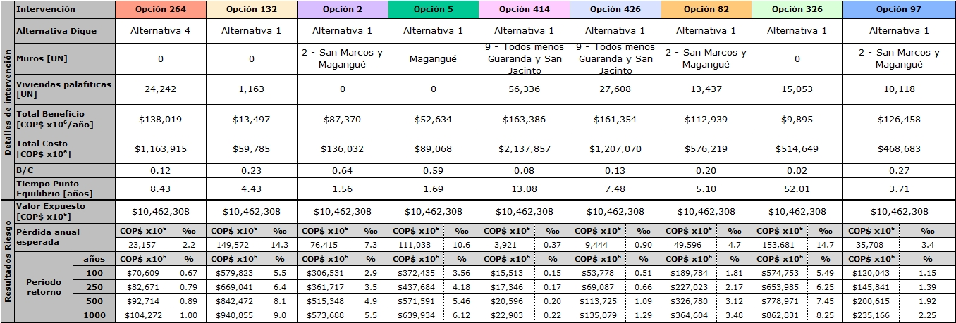
ANÁLISIS DE INTERVENCIONES EN INFRAESTRUCTURA
Mejores alternativas

Slide 19
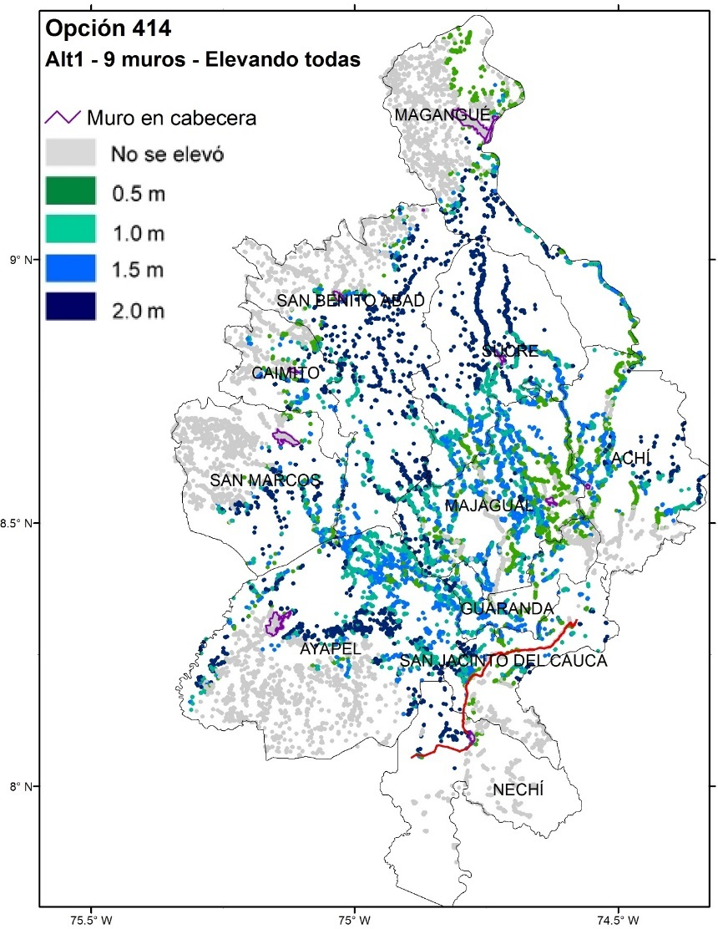
COMPARACIÓN DE ALTERNATIVAS SELECCIONADAS
Alternativa mayor reducción de pérdidas
Costo de la alternativa: 2.1 Billones
No. de viviendas: 56.336
No. de muros: 9
PAE Estado Actual: 15.9%
PAE después de inversión: 0.37%

Slide 20
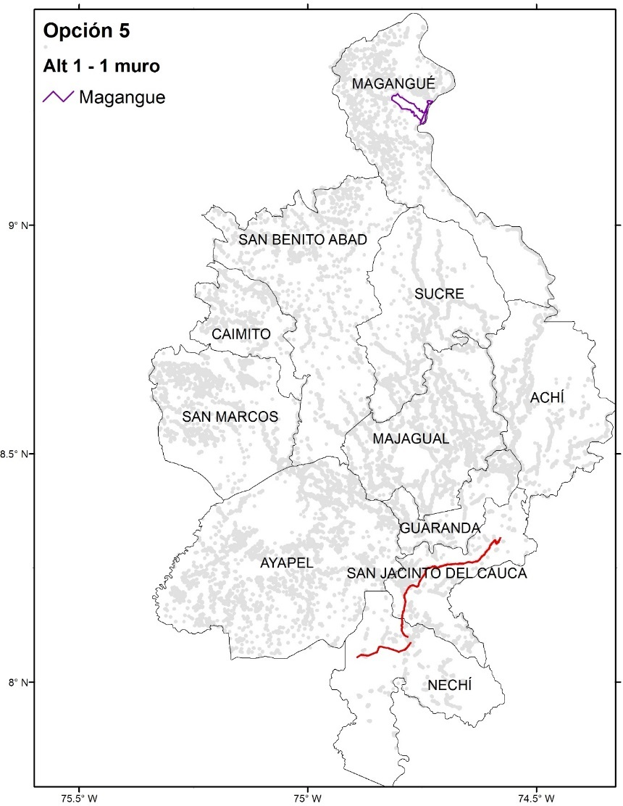
COMPARACIÓN DE ALTERNATIVAS SELECCIONADAS
Alternativa menos costosa
Costo de la alternativa: 89.000 Millones
No. de viviendas: 0
No. de muros: 1- Magangué
PAE Estado Actual: 15.9%
PAE después de inversión: 10.6%

Slide 21
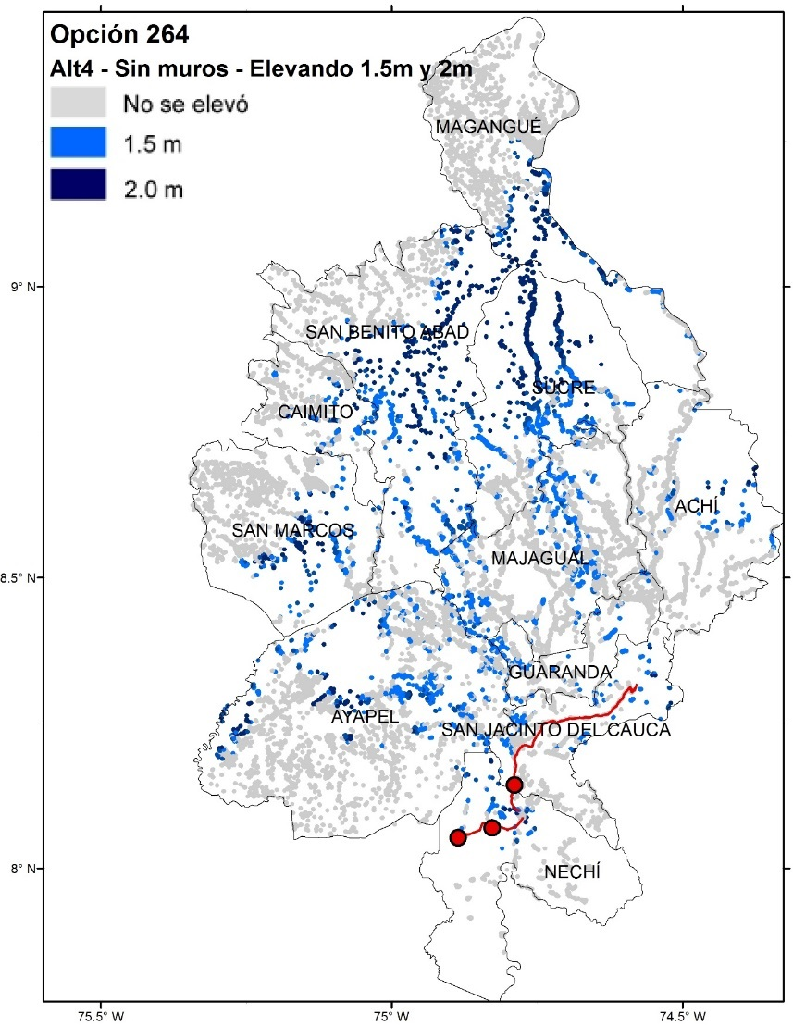
COMPARACIÓN DE ALTERNATIVAS SELECCIONADAS
Alternativa sin muros
Costo de la alternativa: 1.1 Billones
No. de viviendas: 24.242
No. de muros: 0
PAE Estado Actual: 15.9%
PAE después de inversión: 2.2%

Slide 22
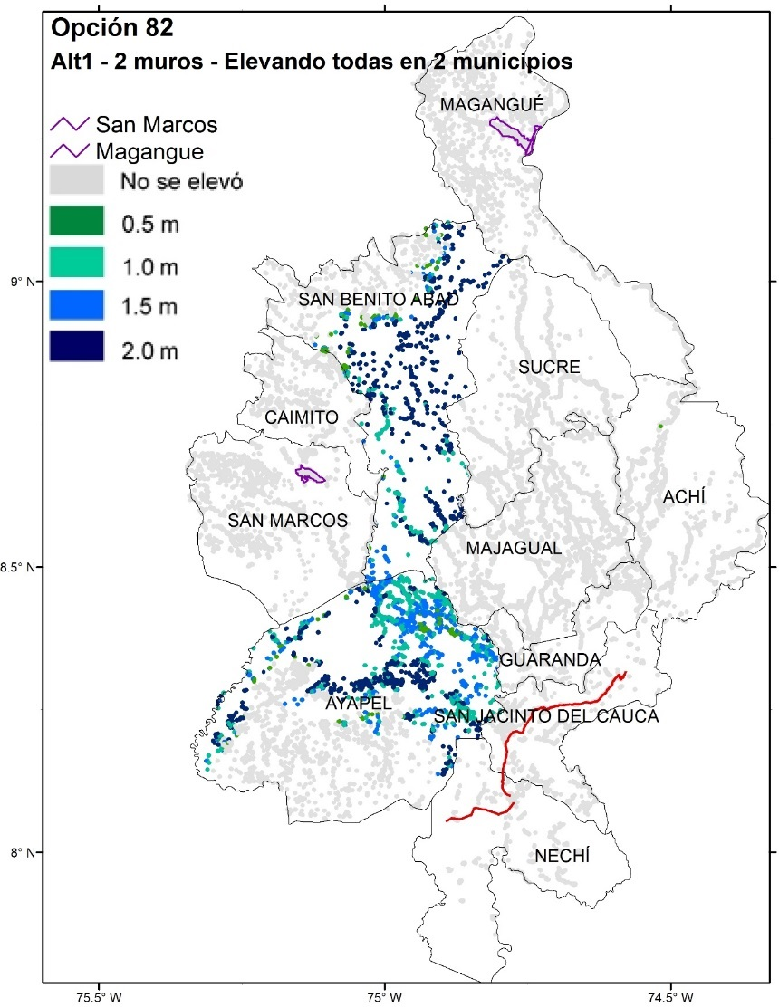
COMPARACIÓN DE ALTERNATIVAS SELECCIONADAS
Alternativa 2 muros y viviendas en 2 municipios
Costo de la alternativa: 576.000 Millones
No. de viviendas: 13.437
No. de muros: 2- San Marcos y Magangue
PAE Estado Actual: 15.9%
PAE después de inversión: 4.7%

Slide 23
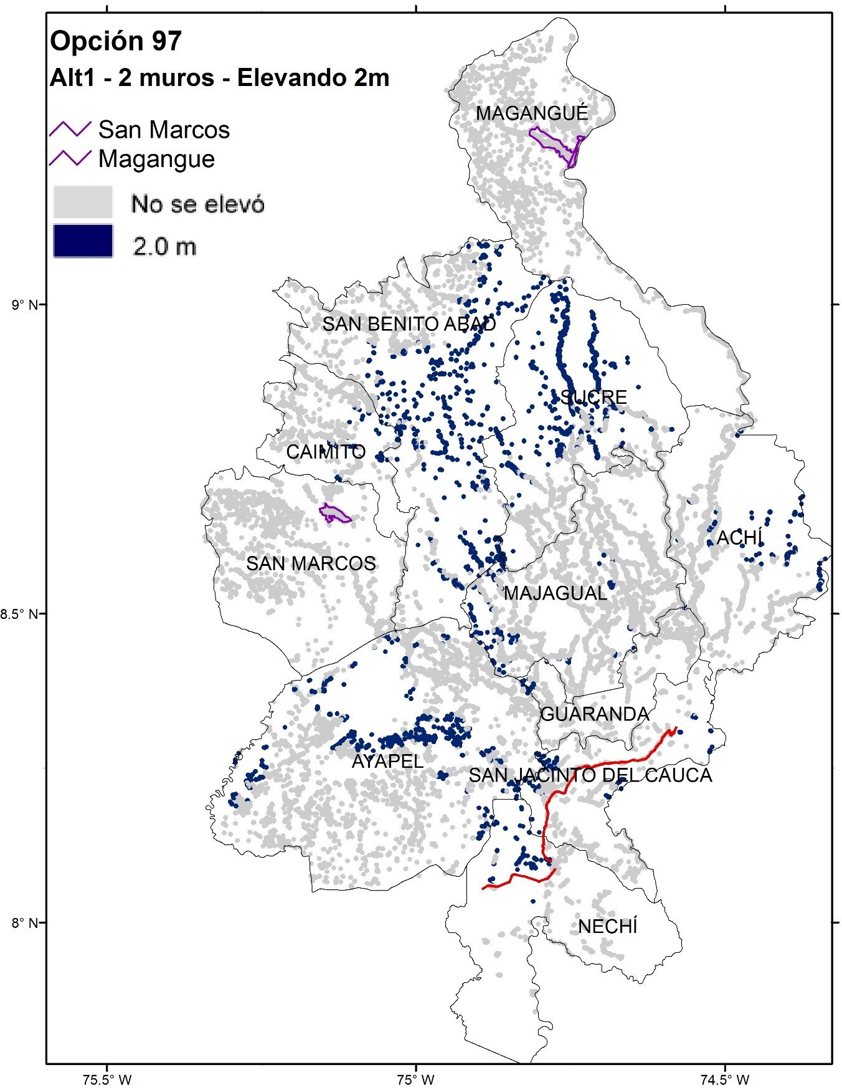
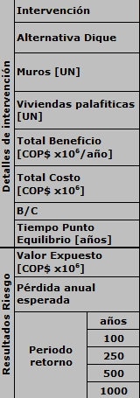
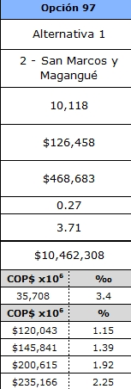
COMPARACIÓN DE ALTERNATIVAS SELECCIONADAS
Alternativa viviendas mas criticas
Costo de la alternativa: 468.683 Millones
No. de viviendas: 10.118
No. de muros: 2- San Marcos y Magangué
PAE Estado Actual: 15.9%
PAE después de inversión: 3.4%

Slide 24
EVALUACIÓN MULTIDIMENSIONAL DE LAS INTERVENCIONES
Descriptores de agravamiento

Slide 25
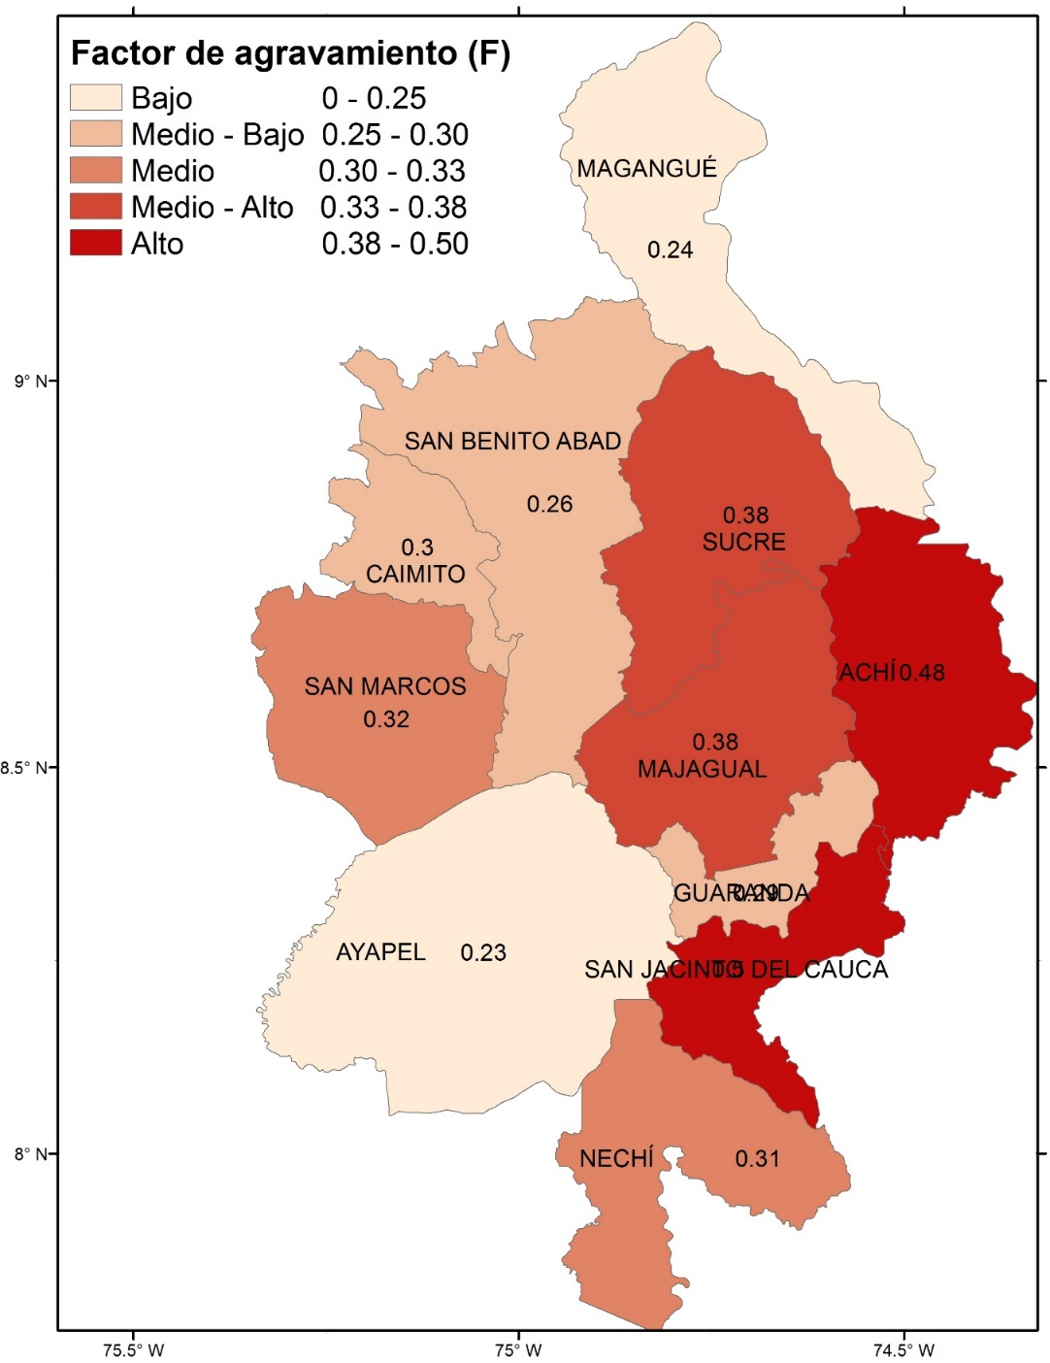
EVALUACIÓN MULTIDIMENSIONAL DE LAS INTERVENCIONES
Factor de agravamiento

Slide 26
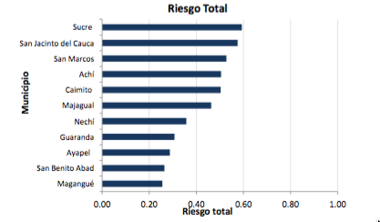
EVALUACIÓN MULTIDIMENSIONAL DE LAS INTERVENCIONES
Riesgo Total
Alternativa 2 muros viviendas en 2 municipios
Notes:
414, 5, 264, 426, 82

Slide 27
PLAN DE ACCIÓN
Proyectos
INFRAESTRUCTURA MÁS SEGURA Y SOSTENIBLE
Protección de cascos urbanos
Adaptación de viviendas rurales
Escuelas y centros de salud seguros
Conectividad regional
HABITAT SALUDABLE
Saneamiento básico para cabeceras municipales
Saneamiento para las zonas rurales
Sistema de seguimiento a la contaminación por metales pesados
DESARROLLO SOCIO-ECONÓMICO ADAPTADO
Superación de la pobreza de las Familias Rurales
Ganadería sostenible: Adaptación de la ganadería
Tecnificación agrícola: Adaptación de los cultivos de arroz y maíz
Apropiación y difusión del patrimonio arqueológico (Turismo cultural)
Buenas Prácticas Pesqueras: Administración y fomento de la pesca y acuicultura
Formación para el desarrollo: Nuevo centro agropecuario del SENA
RECUPERACIÓN DE LAS DINÁMICAS AMBIENTALES
Recuperación del sistema de drenaje río-caño-humedales de La Mojana
GOBERNANZA Y FORTALECIMIENTO DE CAPACIDADES LOCALES
Formulación de Planes de Ordenamiento y Manejo de Cuencas
Acompañamiento a actualización de Planes de Ordenamiento Territorial
Sistema de alertas tempranas hidrometeorológicas
Acuerdo de gobernanza del agua
Actualización del catastro urbano y rural

Slide 28
GRACIAS

